Slide 1






健康吧
小组实训展示
让健康生活与你我同行
小组成员：董倩、潘智晓、候柳柳、何子珍、刘新宇
Expelliarmus
汇报人：董倩

Slide 2
01
02
03
04
05
注册
登录
心率
测量
问题
交流
食谱
药箱
其他

Slide 3
01
注册
登录
用户使用本软件时，可以注册登录，也可快速登录，也可通过第三方登录。

Slide 4


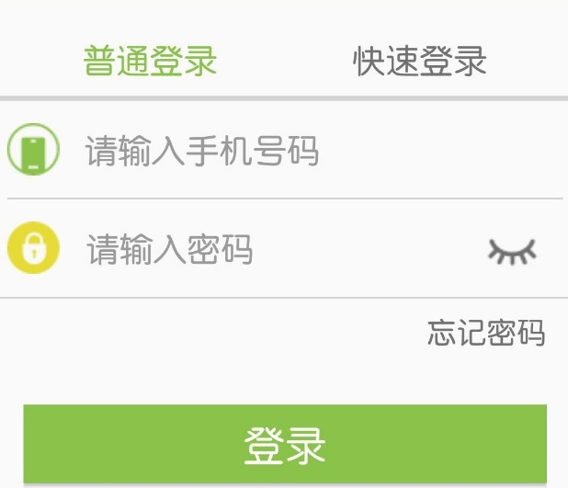


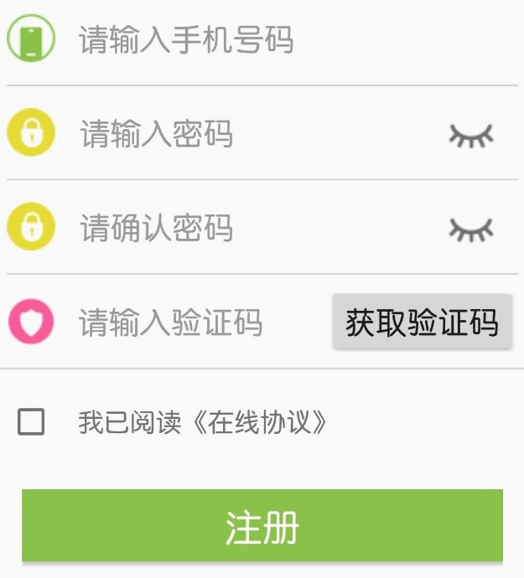
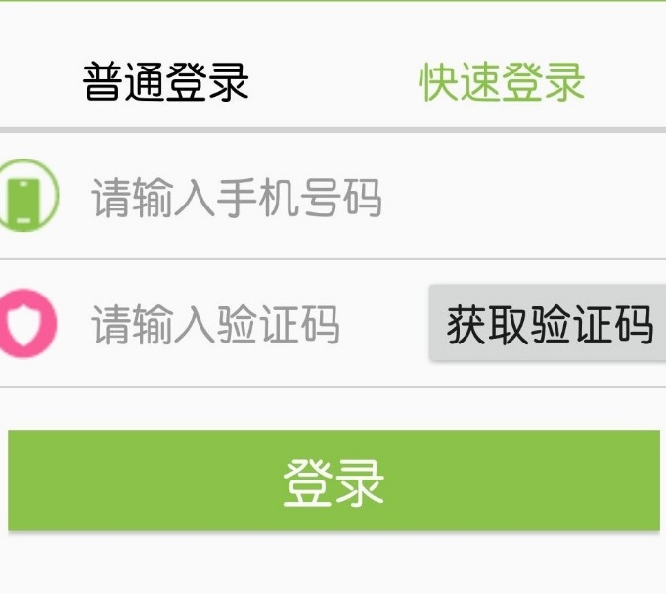

普通登录
QQ登录
已经注册过的用户，通过输入注册手机号码和密码登录。
通过点击，第三方快速登录
01
注册
输入未曾注册过的手机号码，输入并确认密码，获得并正确输入验证码，勾选“我已阅读《在线协议》”，即可注册成功。
快速登录
通过输入手机号码，获取验证码，快速登录。

Slide 5
02
心率
测量
简单、便捷、准确测量心率，生成数据并提示测量结果。

Slide 6







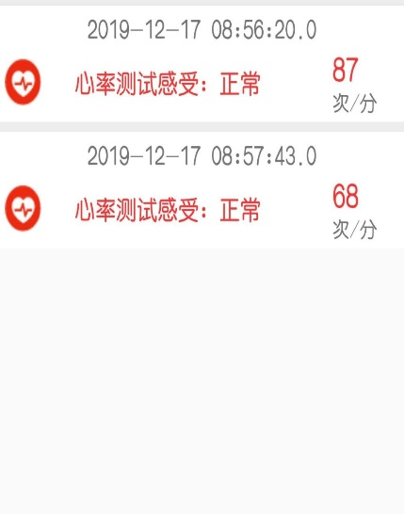
测量过程中，数字在圆中显示。
测量结果保存到我的身体数据中
测量心率页面
点击开始，进行测量
进入
开始
测量
结果

Slide 7
03
问题
交流
用户可发表问题，也可以回答其他用户提出的问题，使得有相似经历的用户可以共同，提供经验。

Slide 8
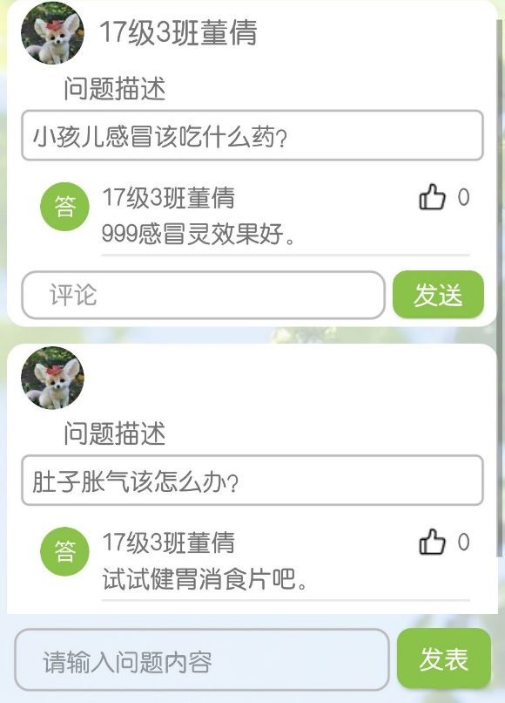
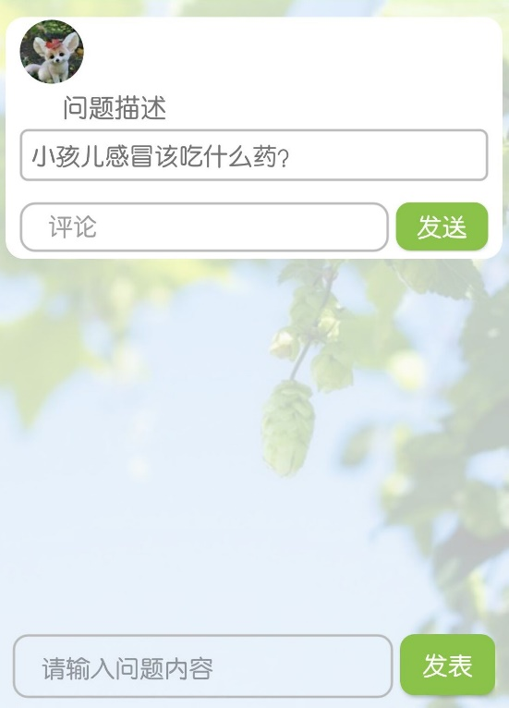


用户可在问题下的输入框中输入自己的建议等，实现交流。
问题
用户可在底部输入框输入想要询问的问题，点击发表按钮，发表问题。
回复

Slide 9
04
食谱
药箱
为用户提供食物建议，以及一些病的用药建议和一些药品的相关。

Slide 10
药品分类
用户可根据自己的情况，在分类中选择适合自己的分类，寻找相关药品，我们给予了常用药的信息介绍，包括药品名称、性状、适应症、用法用量、注意事项，从而给予用户一些建议。
各种菜谱
我们提供了四种分类，包括达人菜谱、特色菜、独家菜谱、新鲜菜，来满足用户的不同需求，用户可以根据自己的喜好点击图片，展示的为该菜品制作方法。
最热推荐
展示最受欢迎的几个菜的做法，点击即展示菜品制作方法。
专科药箱
我们列举了一些常见病症，并给予了一些药物推荐，用户可以在此了解一些有效药。
药箱
食谱

Slide 11
05
其他
健身、养生、疾病、护眼、心理、保健相关知识文章介绍。

Slide 12






一些与健身相关的文章，为有健身打算的用户提供一些建议。
一些护眼文章，为用户提供一些建议。
健身
护眼
一些心理方面的文章，为用户提供一些这方面的知识。
一些养生方面的文章，为用户提供一些建议。
养生
心理
一些疾病方面的文章，为用户提供一些疾病预防以及疾病介绍等。
一些与保健相关的文章，为用户提供与保健相关的建议。
疾病
保健

Slide 13

THANK YOU

